Slide 1
天源数字化管理平台
项目启动会
山东新域信息有限公司
2026.11.08
Notes:
尊敬的各位领导：下午好，我是宏景公司的xxx，非常荣幸能够担任xxxeHR系统的项目经理,参加xxx人力资源系统启动会。今天我主要介绍的内容有以下xx个方面：

Slide 2



项目目标及范围
系统实施路线图
目
录
整体计划
项目组成员及职责
沟通与协调机制
实施风险与控制
Notes:
我的具体介绍分为如下五个具体内容。

Slide 3
项目目标及范围
建设内容及范围
建设目标
基于一期项目的数据字典和业务数据，验证、更新、扩展和加强一期数据库涉及内容（以采购、销售为核心，以及配套生产、仓库、供应商、物料、合同管理）。并为未来的设备资产管理、财务分析等模块实施建立基础。
建设内容
采购管理
销售管理
库存管理
生产管理
报表管理
基础数据
数据迁移
实施范围
山东水发天源水务集团

Slide 4
项目目标及范围
系统实施路线图
目
录
整体计划
项目组成员及职责
沟通与协调机制
实施风险与控制
Notes:
我的具体介绍分为如下五个具体内容。

Slide 5
项目实施路线图
项目管理
上线与
持续支持
上线准备
系统建设
蓝图设计
日常维护策略
用户系统管理制度
系统运行支持
实施效果评估
项目总结
项目验收会
项目运维交接
项目准备
实施方案确认与执行
产品环境建立
系统初始化（数据、参数、模板等）
编写用户手册
最终用户培训
系统上线计划
系统切换上线
基础数据策略与收集
权限管理与权限设定
参数设置
代码开发
单元测试
动态数据收集与转换策略
制定集成测试方案
测试准备（计划/案例/数据）与集成测试
修订与优化方案设计
当前业务流程调研与分析
特殊业务处理的研讨
系统环境部署方案
理念产品培训
目标业务流程制订与修改
签署目标流程方案
各模块详细实施方案
制定各模块进度计划
项目内部交接
建立实施组织结构
制定项目实施策略
制定实施总体计划
制定质量和风险策略
项目启动会
最佳实践

Slide 6
项目目标及范围
系统实施路线图
目
录
整体计划
项目组成员及职责
沟通与协调机制
实施风险与控制
Notes:
我的具体介绍分为如下五个具体内容。

Slide 7
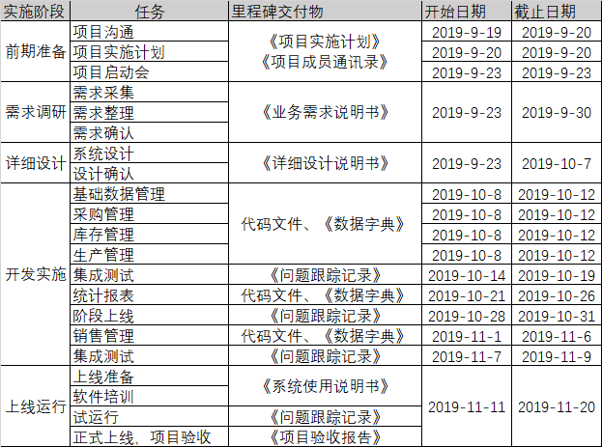
整体计划

Slide 8
项目目标及范围
系统实施路线图
目
录
整体计划
项目组成员及职责
沟通与协调机制
实施风险与控制
Notes:
我的具体介绍分为如下五个具体内容。

Slide 9
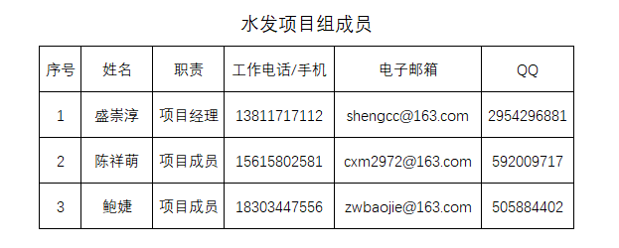
项目组成员构成及职责
Notes:
这些就是项目组各级组织的主要职责，项目组各成员在项目进展的各个阶段的职责会在项目需求调研完毕之后，在项目实施的详细计划中，详细说明。接下来介绍项目的范围及目标。

Slide 10
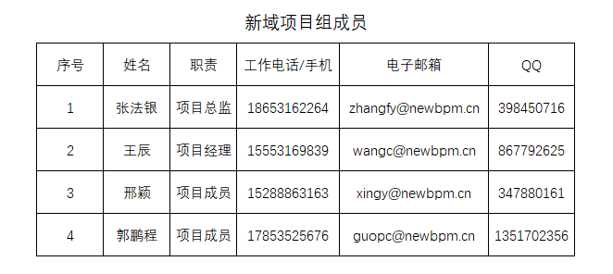
项目组成员构成及职责
Notes:
这些就是项目组各级组织的主要职责，项目组各成员在项目进展的各个阶段的职责会在项目需求调研完毕之后，在项目实施的详细计划中，详细说明。接下来介绍项目的范围及目标。

Slide 11
项目目标及范围
系统实施路线图
目
录
整体计划
项目组成员及职责
沟通与协调机制
实施风险与控制
Notes:
我的具体介绍分为如下五个具体内容。

Slide 12
沟通机制
序号 | 沟通内容 | 沟通方式
1 | 项目计划（每两周对项目进展程度、计划完成情况进行沟通） | 会议
2 | 工作日程、完成情况（每周、每天） | 周、日报
3 | 项目小组会（每周对项目周报中提出的存在问题进行沟通解决） | 会议
4 | 项目总体状况状态报告（每月） | 会议
沟通策略

Slide 13
协调机制
实施过程中各个方面都有专门负责人,分为总协调人和各业务负责人
具体人员和职责如下：
用户方协调人： 盛崇淳
职责：负责协调单位内部及上下级单位的工作
实施方负责人：王辰
职责：负责协调新域公司内部资源。

Slide 14
需求增加与变更流程
1、用户方梳理需求增加或变更内容并填写《需求增加/变更申请单》。
2、用户方内部审核《需求增加/变更申请单》，用户方需求负责人和项目经理签字。
3、实施方根据用户方提交的《需求增加/变更申请单》评估实施内容调整的可行性和预计调整所需工时。
4、双方项目经理及用户方需求负责人、实施方实施顾问/实施工程师现场需求增加/变更会议协商是否进行实施内容调整及是否产生实施内容调整费用。
5、根据需求增加/变更会议商讨结果和双方确认签字的《需求增加/变更申请单》进行实施内容调整。

Slide 15
项目目标及范围
系统实施路线图
目
录
整体计划
项目组成员及职责
沟通与协调机制
实施风险与控制
Notes:
我的具体介绍分为如下五个具体内容。

Slide 16
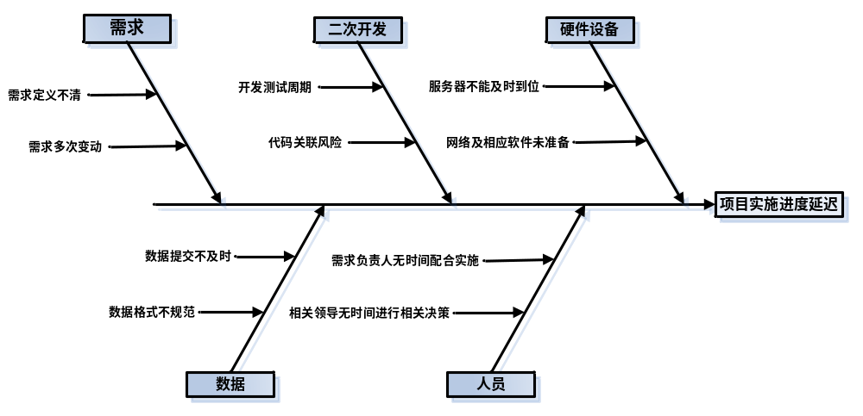
风险识别
风险鱼骨分析图

Slide 17
风险应对
风险分类 | 风险内容 | 发生概率 | 影响程度 | 应对措施
需求 | 需求定义不清 | 高 | 高 | 1）项目准备时，明确各业务负责人、需求确认人 2）提供具体的需求采集表格并培训 3）需求采集后，整理分析，并经过沟通后确认 4）需求需正式签字确认 5）明确需求变更流程 6）保证业务负责人有足够的时间进行需求准备和沟通
 | 需求多次变动 | 高 | 高
硬件设备 | 服务器不能及时到位 | 中 | 高 | 1）项目准备阶段，调研环境并提出要求 2）实施计划中明确硬件设备负责人、时间点 3）准备应急方案：客户化实施前使用顾问演示环境
 | 网络及相应软件未准备 | 中 | 高
数据 | 数据提交不及时 | 高 | 高 | 1）提供数据采集模板，并培训讲解 2）数据采集过程中进行跟踪，发现问题及时纠正 3）明确责任人：数据整理和质量，由数据准备人负责 4）建立数据准备考核机制
 | 数据格式不规范 | 高 | 高
人员 | 需求负责人无时间配合实施 | 高 | 高 | 1）对项目目标和预期效果不断宣贯 2）对计划双方充分沟通，提前确认 3）阶段工作汇报沟通 4）找到干系人需求关注重点难点，制定最佳方案
 | 相关领导无时间进行相关决策 | 高 | 高

Slide 18

预祝项目圆满成功！
谢 谢！

